Slide 1
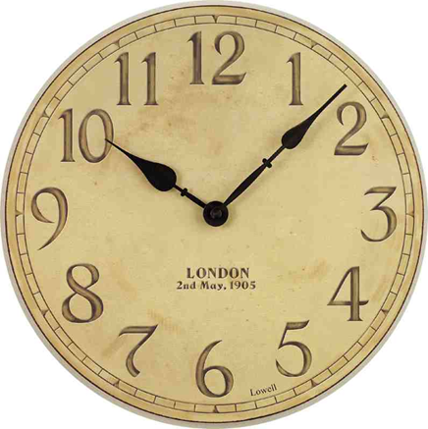
Развитие временных представлений у детей дошкольного возраста
Подготовила:
Федюкова В.А.

Slide 2
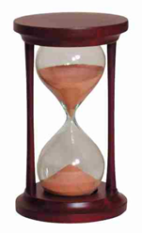
Особенности восприятия времени детьми
Причины трудностей восприятия времени:
1. Необратимость времени: невозможно вернуть прошлое;
2. Текучесть времени;
3. Отсутствие наглядных форм времени.

Slide 3
Зачем необходимо ориентироваться во времени:
чтобы регулировать и планировать деятельность во времени;
менять темп и ритм своих действий в зависимости от наличия времени;
Умение регулировать и планировать деятельность развивает:
организованность,
собранность,
целенаправленность,
Точность
Эти качества необходимых ребенку при обучении в школе и в повседневной жизни.

Slide 4
Развитие у детей представлений о времени в условиях семьи
Что могут родители?
-способствовать активному использованию временных понятий в повседневной жизни
-одобрять любознательность
-предоставлять ребенку возможность рассказывать, объяснять, обосновывать
-наблюдать за предметами, явлениями -знакомить с произведениями художественной литературы

Slide 5
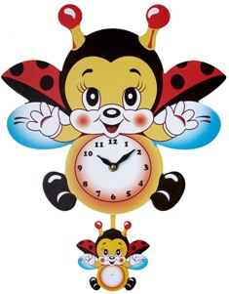
Читаем сами, читаем вместе с детьми…
Рихтерман Т.Д. «Формирование временных представлений у детей дошкольного возраста».
Тарабарина Т.И. «Детям о времени».
Непомнящая Р. Л. Развитие представлений о времени у детей дошкольного возраста
Лебеденко, Е. Н. Формирование представлений о времени у дошкольников
Шорыгина Т. А. «Точные сказки». Формирование временных представлений
Михайлова З. А. , Иоффе Э. Н. «Математика от трёх до семи».
Соколова Е.И. «Тетушка неделя»

Slide 6
Играем вместе!
Игры и игровые упражнения

Slide 7
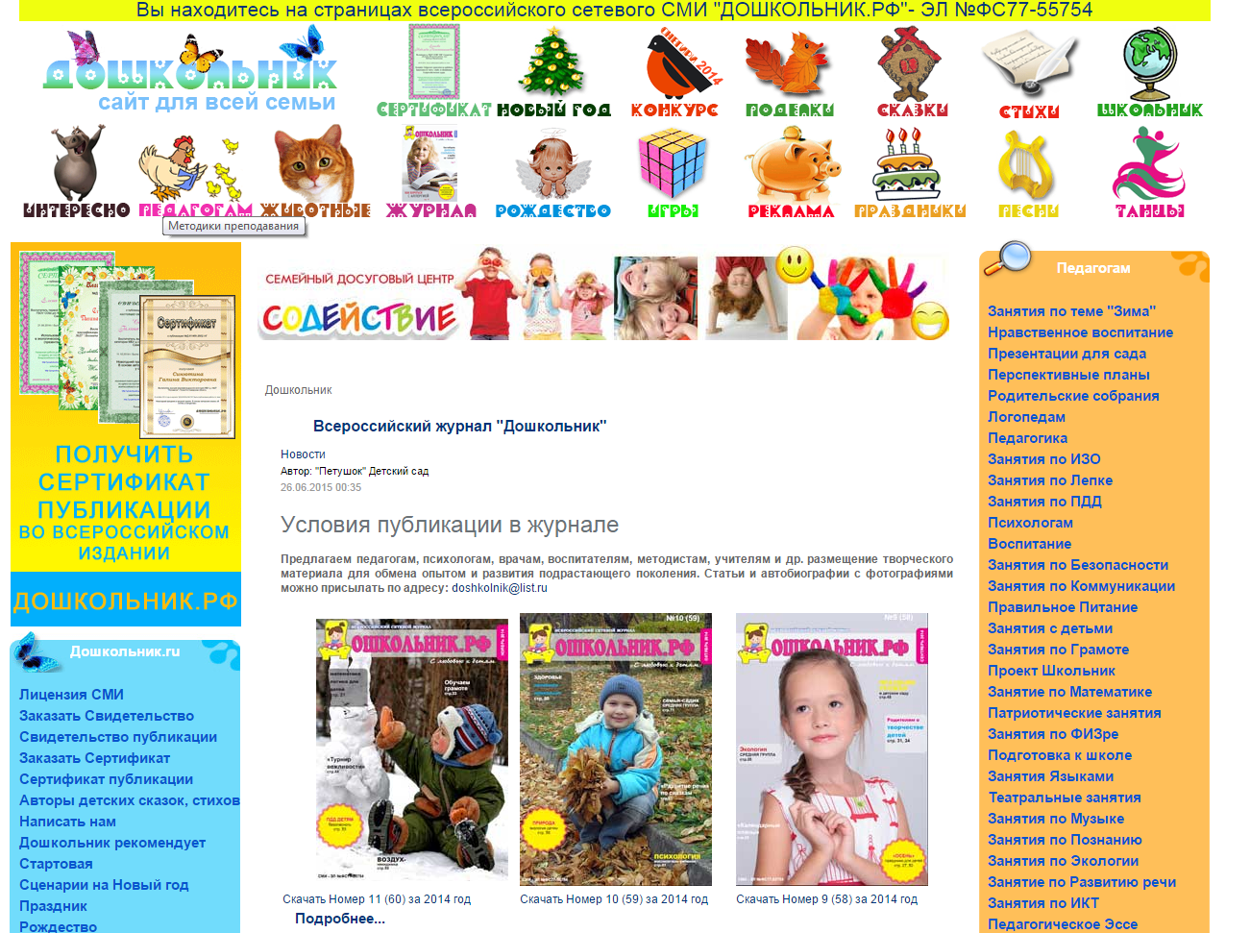
Информационные ресурсы:

Slide 8
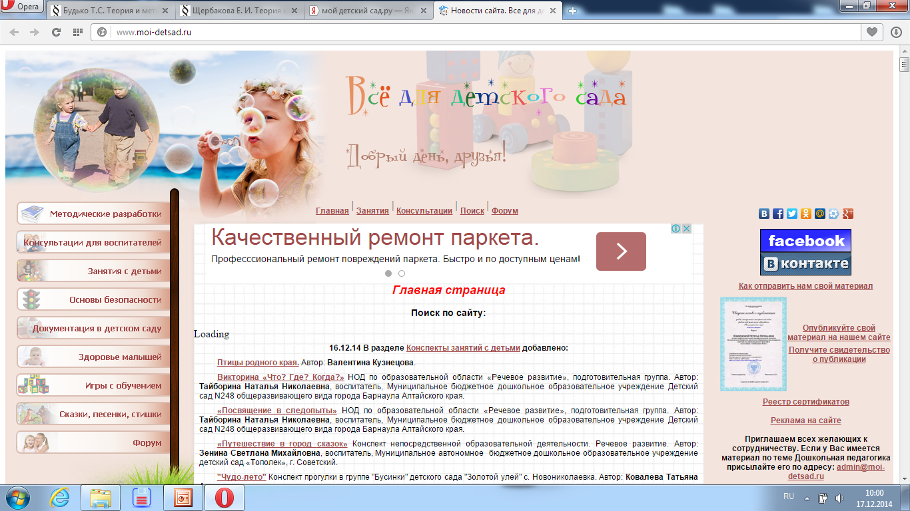
Информационные ресурсы:

Slide 9
Информационные ресурсы:

Slide 10
Успехов!!!

